Slide 1
OS课程总结
赵汉郎

Slide 2
介绍
该总结主要分为四个部分，第一个部分为专业知识，主要围绕ostep和学堂在线的课程进行的归纳性的总结；第二部分为git专业知识，主要围绕git课程所总；第三部分为辅助专业知识，为本人在上述一二部分中不理解的，并进行了归纳整理的部分；第四部分主要为小结，介绍本人所学的，关于学习和社交方面的学习的总结。

Slide 3
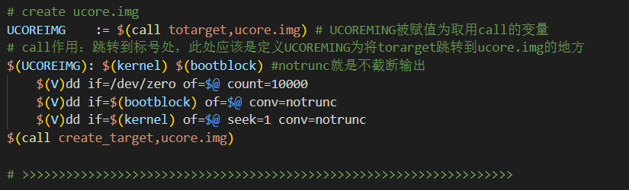
专业知识
练习1
一个被系统认为是符合规范的硬盘主引导扇区的特征是什么？
操作系统镜像文件ucore.img是如何一步一步生成的？
如图所示，ucoreimg的作用为以下三点：
创建了一个10000字节的新库
将bootblock进行不截断输出
将kernal进行不截断输出
扇区特征：
512MB
buf[510]=0x55;
buf[501]=0xAA;

Slide 4
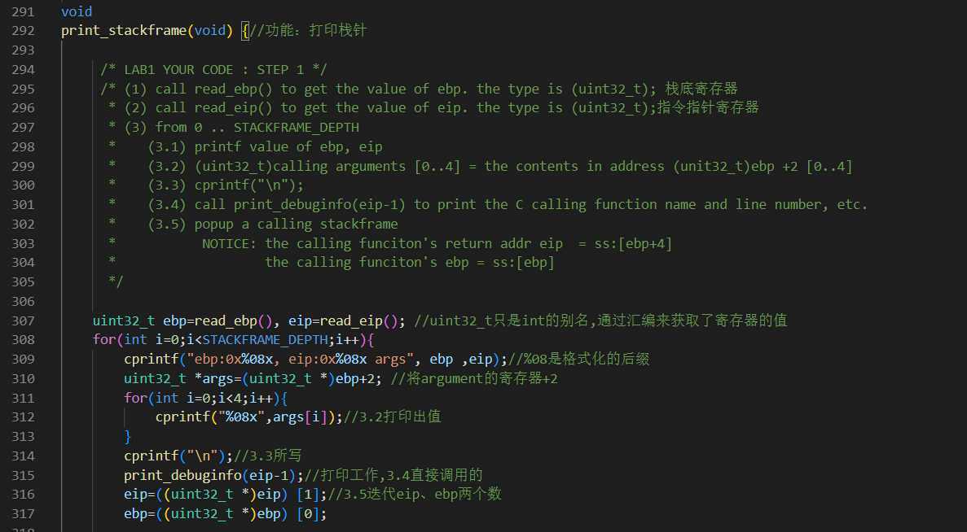
练习5：实现函数调用堆栈跟踪函数 （需要编程） 我们需要在lab1中完成kdebug.c中函数print_stackframe的实现，可以通过函数print_stackframe来跟踪函数调用堆栈中记录的返回地址。
首先定义了eip ebp两个全局变量， 这两个变量为指针原因是待会好取出值
eip-1还是不太明白为什么，看过他人报告知道-1是因为要跳转到异常指令的下一条

Slide 5
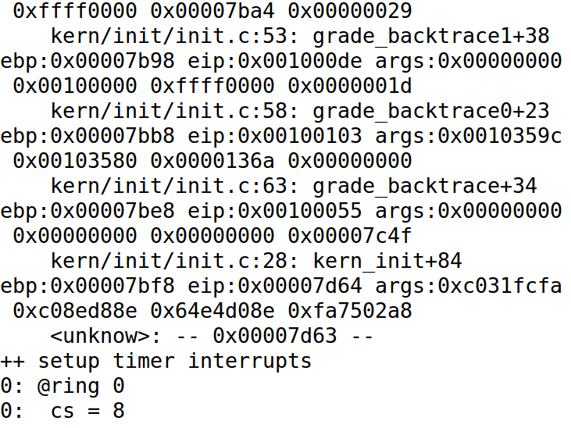
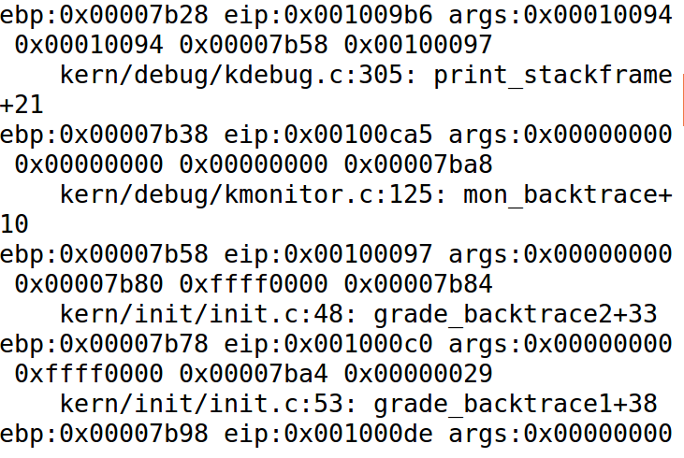
由于不清楚具体怎么将自己的代码放到qemu上运行(有一处错误），我直接使用lab1result进行运行，得出以下结果。假设使用本地已修改过的代码
最后一行为：kern/init/init.c:53: grade_bcaktrace1+38 ebp:0x00007b98 eip:0x00100de args:0x00000000
可以得知代码应该是从kern/init/init.c 来的，ebp,eip和args的值应该是从init.c在调用函数时保存在寄存器里的。

Slide 6
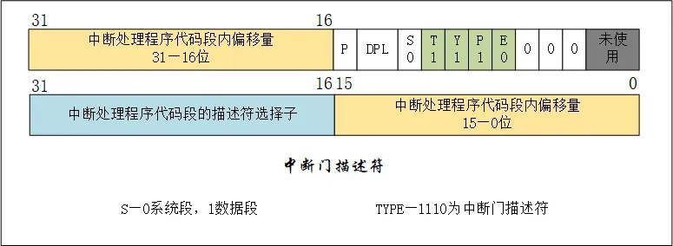
练习6：完善中断初始化和处理 （需要编程） 中断描述符表（也可简称为保护模式下的中断向量表）中一个表项占多少字节？其中哪几位代表中断处理代码的入口？
整个描述符占8个字节，是高32位偏移量31-16位，低32位偏移15-0处理代码的入口（地址本身为32位。P表示存在位，DPL表示特权级
D位0表示16位模式
D位1表示32位模式

Slide 7
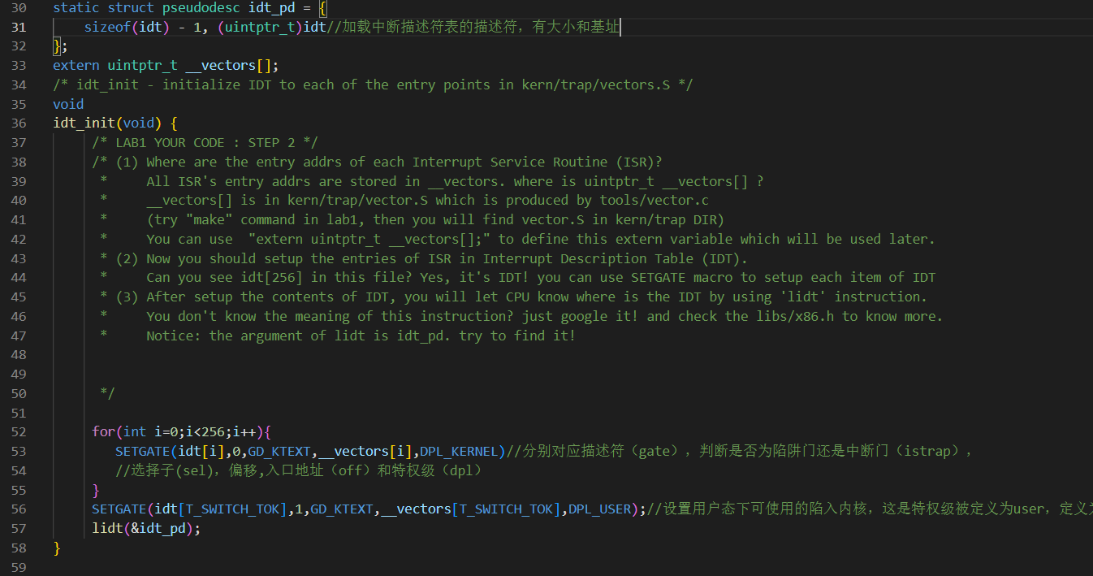
2.请编程完善kern/trap/trap.c中对中断向量表进行初始化的函数idt_init。在idt_init函数中，依次对所有中断入口进行初始化
在此代码中我填入了SETGATE，idt数组内的内容，其内容分别为描述符也就是idt，判断是否为陷阱门或中断门(istrap)，在代码中以0，1的形式呈现（0是中断门选择子(sel)获得的偏移和入口地址(off)，通过__vectors[i]获取和特权级(dpl)，在文中为DPL_KERNEL

Slide 8
3.请编程完善trap.c中的中断处理函数trap，在对时钟中断进行处理的部分填写trap函数中处理时钟中断的部分，使操作系统每遇到100次时钟中断后，调用print_ticks子程序，向屏幕上打印一行文字”100 ticks”
36行：intr_enable(); 允许中断
35行： clock_init();此时便可以接受时钟中断
32行：pic_init(); 当产生时钟中断，中断控制器会告诉cpu产生了时钟中断，cpu会根据加载好的idt寻找对应的中断处理函数的入口地址，假设时钟中断是__vectors[0]，其中vectors0中的pushl $0是一个填充的信息。发生中断时有些中断cpu会自动压入一个错误码，有些则不会。为保持一致额外push 0， 0表示中断的下标。这些中断会跳转到trapentry.s里保存一些寄存器，最后pushal会把8个寄存器保存到栈里面。通过trap函数转到中断，并根据trap编号（0）进入case里，判断ticks全局变量与100余数是否为0，是0就会调用函数打印。然后跳出case返回trap函数，把之前压入的esp弹出。把esp+8，因为压入了errorcode和一个编号。最后通过iret返回。

Slide 9
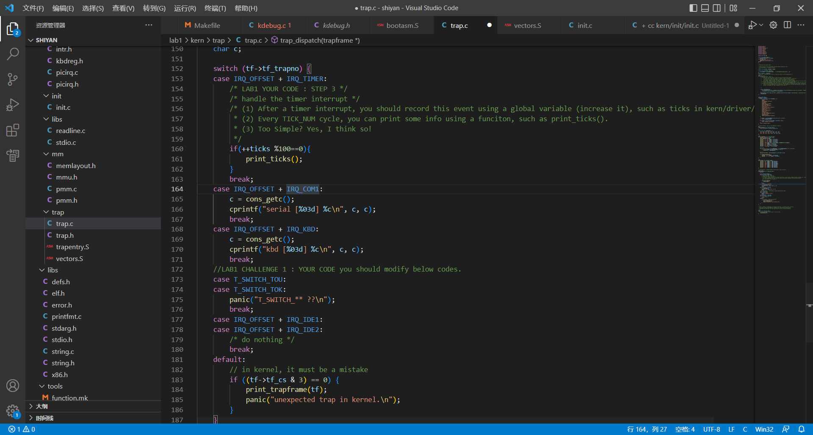

Slide 10
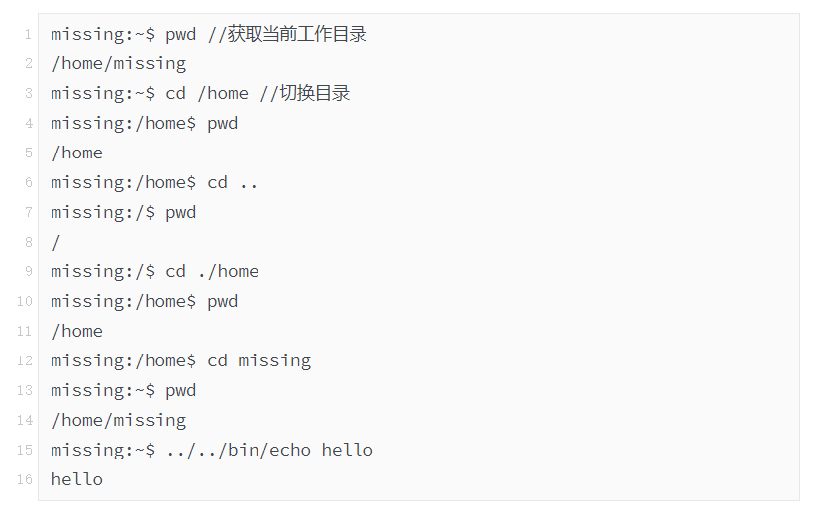
Git使用方法——在shell中导航
shell中的路径是一组被分割的目录，并在linux上用"/"（windows上为"\"）,"/"代表系统的根目录。假设操作系统为linux，某路径以"/"开头，此时这就是一个绝对路径，而其他的都为相对路径，当前工作目录可以用pwd命令来获取，切换目录需要使用cd命令。在路径中.表示当前目录；..表示上级目录
该代码展示了如何通过pwd和cd来获取/修改当前目录
一般如果我们运行一个没有指定路径的程序时，则该程序会在当前目录执行

Slide 11
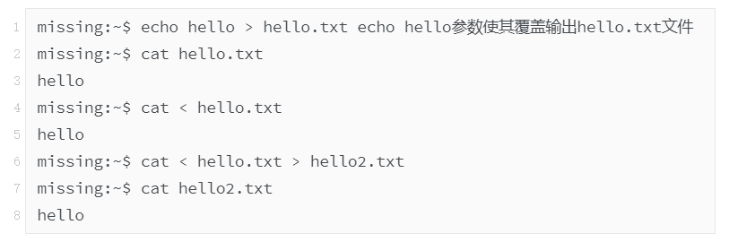
在程序间创建连接
在shell中有两个流，分别为输入流和输出流。当程序想要读取信息，它们会从输入流中读取；当程序想要打印信息，它们会将信息输出到输出流中。一般的程序输入输出流为中断，但是在shell里可以重定向流。
该代码就是简易的重定向命令，通过<file(覆盖输入）和>file（覆盖输出）操作进行重定向。

Slide 12
一个功能全面又强大的工具——根用户（root user）
优点：在输出结果中，根用户几乎不受任何限制，他可以创建、读取、更新和删除系统中的任何文件。
有一件只有根用户才能做到的事——向sysfs文件写入内容。系统被挂载在/sys下，sysfs文件暴露了一些内核（kernal）参数。因此用户不需要借助任何专用的工具就可以轻松地在运行期间配置系统内核（然而这并不能在windows和mac里做，因为它们首先不具备根用户。
举例：笔记本亮度

Slide 13
举例：笔记本亮度
假设电脑的亮度在backlight中，我们可以通过代码下面来实现
sudo在这一行中启动了根用户，这样才能实现亮度的调节
这样便可以实现修改LED状态（因为此时用户已处于root状态）

Slide 14
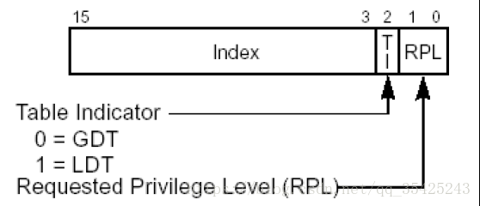
辅助知识——选择子
RPL:请求特权级别
TI:
TI=0查GDT表
TI=1查LDT表（Windows没有使用）
INDEX： 处理器将索引值乘以8再加上GDT表的基址，就是要加载的段描述符

Slide 15
引导加载程序
引导加载程序是计算机上的一个程序。它启动其他程序，包括操作系统。引导加载程序运行引导指令，使您的操作系统工作并显示。这使得使用电脑比其他方式要容易得多.
用户态与内核态
用户态：在CPU的设计中，用户态指非特权状态。在此状态下，执行的代码被硬件限定，不能进行某些操作，比如写入其他进程的存储空间，以防止给操作系统带来安全隐患。在操作系统的设计中，用户态也类似，指非特权的执行状态。内核禁止此状态下的代码进行潜在危险的操作，比如写入系统配置文件、杀掉其他用户的进程、重启系统等。
内核态：CPU可以访问内存所有数据, 包括外围设备, 例如硬盘, 网卡. CPU也可以将自己从一个程序切换到另一个程序。

Slide 16
目标期望和实践
一开始的目标：多了解操作系统，为ib的论文打好基础，扩展兴趣
开课后的目标：在学习慕课里关于操作系统的知识同时完成实验lab1和2
遇到的瓶颈：虚拟机和实验环境的装载问题（共享文件夹和下载问题）
感想与收获：了解了许多关于操作系统的内容，包括认识到了这一门技术所涉猎的范围有多广
对未来的影响：为ib的论文打下基础；为可能的大学的内容做预习；

Slide 17
关于如何解决问题
根据时间变通学习方式（有效管理时间）
自律
心态的调控

Slide 18
谢谢观看

